Slide 1
ΤΑ ΣΠΑΡΓΑΝΑ ΤΟΥ ΧΡΙΣΤΟΥ
Παύλος Κουρκούτας

Slide 2
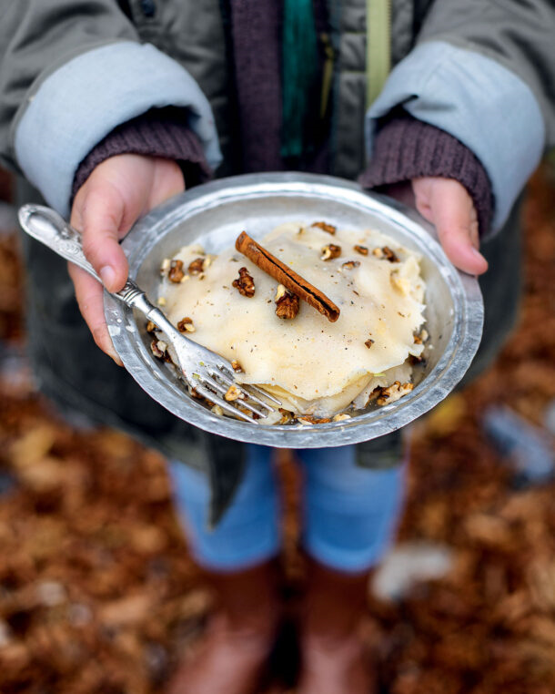
Τα σπάργανα του χριστού είναι ένα ηπειρώτικο χριστουγεννιάτικο έθιμο από την περιοχή των Ιωαννίνων.

Slide 3
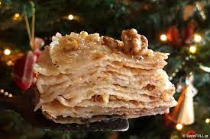
Πρόκειται για ένα παραδοσιακό γλυκό που φτιάχνεται την παραμονή των Χριστουγέννων και το τρώμε την ημέρα των Χριστουγέννων.

Slide 4
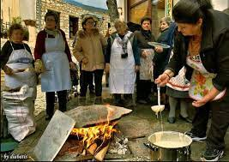
Τι συμβολίζει;
Τα σπάργανα του Χριστού μοιάζουν με λεπτές κρέπες και συμβολίζουν τα σπάργανα με τα οποία τύλιξε η Παναγία των νεογέννητο Χριστό.

Slide 5
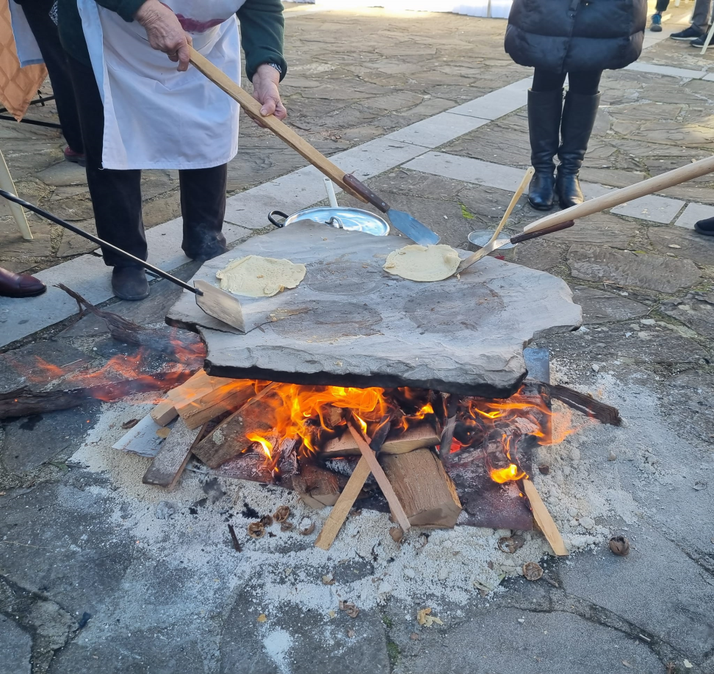
Τι είναι τα σπάργανα;
Τα σπάργανα ήταν πλατιές λουρίδες υφάσματος με τις οποίες τύλιγαν παλιά τα μωρά.

Slide 6
Πώς φτιάχνονται;
Αρχικά άναβαν φωτιά με τα ξύλα. Έπειτα τοποθετούσαν πάνω από την φωτιά την πυροστιά, δηλαδή μια μεταλλική βάση. Πάνω στη βάση αυτή έβαζαν μια πέτρινη μαύρη πλάκα ή αργότερα ένα καμπυλωτό, μεταλλικό σκεύος σαν ανάποδο τηγάνι που λεγόταν σάτσι.
Άφηναν την πλάκα ή το σάτσι να κάψει και στη συνέχεια ετοίμαζαν ένα χυλό από νερό, αλεύρι και λίγο αλάτι. Με μια μεγάλη κουτάλα έριχναν μια κουταλιά από τον χυλό στην καυτή πλάκα ή το σάτσι και το άπλωναν για να ψηθεί και να γίνει σαν μεγάλο φύλλο κρέπας.

Slide 7
Αφού ψηθούν τα σπάργανα τα τοποθετούν σε ένα βαθύ στρογγυλό ταψί και ανάμεσα τους βάζουν μετά από κάθε φύλλο τριμμένα καρύδια και κανέλα. Όταν γεμίσει το ταψί αφού κρυώσουν τα σπάργανα τα κόβουν σε κομμάτια και ρίχνουν ζεστό σιρόπι που φτιάχνουν με νερό και ζάχαρη. Τα αφήνουμε αρκετές ώρες μέχρι να απορροφηθεί το σιρόπι και να κρυώσουν και τα σπάργανα του Χριστού είναι έτοιμα!

Slide 8
Ευχαριστώ για την προσοχή σας και Καλά Χριστούγεννα!
Πηγές: Η γιαγιά μου Καλλιθέα Πανταζή

